Slide 1
Concours de l’agrégation externe
Sciences Industrielles de l’Ingénieur
Option Informatique
Épreuve 5
<numéro>

Slide 2
Présentation du système
Travail pratique :
Problématique :
<numéro>

Slide 3
Modélisation du système
<numéro>

Slide 4
Les aspects théoriques
Faire les schéma des aspects théoriques au tableau
<numéro>

Slide 5
Intérêt pédagogique du système
Thématiques :
Considérations pratiques :
<numéro>

Slide 6
Manipulation 1 :
Description Manip 1
<numéro>

Slide 7
Intérêt pédagogique du système
Thématiques :
En STI2D
En BTS CIEL
En BUT GEII
Considérations pratiques :
<numéro>

Slide 8
Séquence pédagogique en BTS CIEL option A :
Titre de la séquence
<numéro>

Slide 9
Problématique de la séquence
Formuler explicitement la problématique ?
<numéro>

Slide 10
Compétences et tâches professionnalisantes
Qu’est-ce que les élèves sont capables de faire à la fin de la séquence ?
  Explication objectif
    Compétence
    compétence
  Explication objectif
    Compétence
    Compétence
  Explication objectif
    Compétence
    Compétence
<numéro>

Slide 11
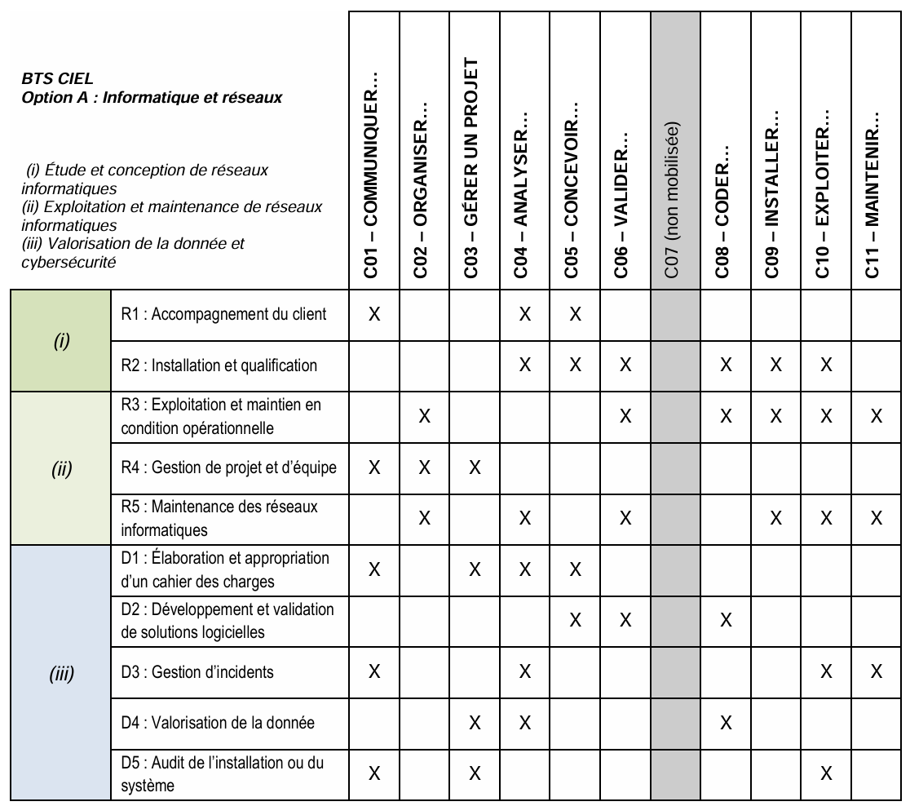
Compétences et tâches professionnalisantes
Qu’est-ce que les élèves sont capables de faire à la fin de la séquence ?
  Explication objectif
    Compétence
    compétence
  Explication objectif
    Compétence
    Compétence
  Explication objectif
    Compétence
    Compétence
<numéro>

Slide 12
Pré-requis de la séquence
Ressources mobilisées :
Insérer images des compétences des ressources mobilisées
<numéro>

Slide 13
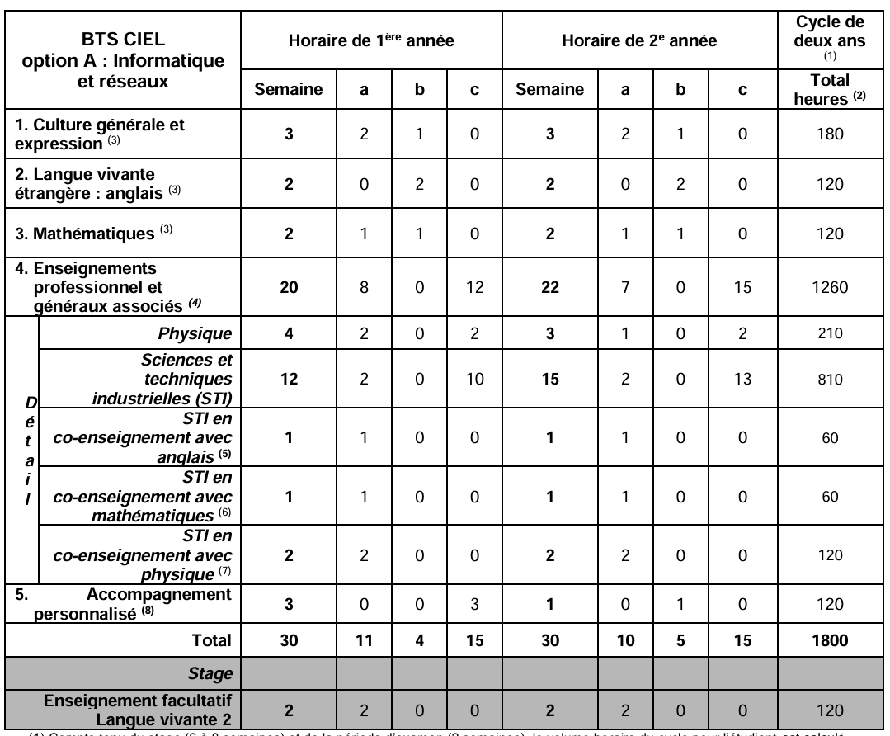
Séquence pédagogique SX : de DEBUT à FIN
TITRE DE LA SÉQUENCE
Répartition horaire : TOTAL HEURES
U4 :
U5 :
U6 :
<numéro>

Slide 14
Séquence pédagogique SX : de DEBUT à FIN
TITRE DE LA SÉQUENCE
Évaluation diagnostic
 | S1 | S2 | S3 | S4 | S5 | S6 | S7
U4
U5 |  |  | TP formatif | TP formatif | TP formatif | TP sommatif
U6
Remédiation
Faire naître
le besoin chez l’élève
Soutenance
<numéro>

Slide 15
Co-enseignements STI
TITRE DE LA SÉQUENCE
STI-Anglais :
STI-Maths :
STI-Physique :
<numéro>

Slide 16
Différenciation pédagogique
TITRE DE LA SÉQUENCE
Justification de la différenciation :
<numéro>

Slide 17
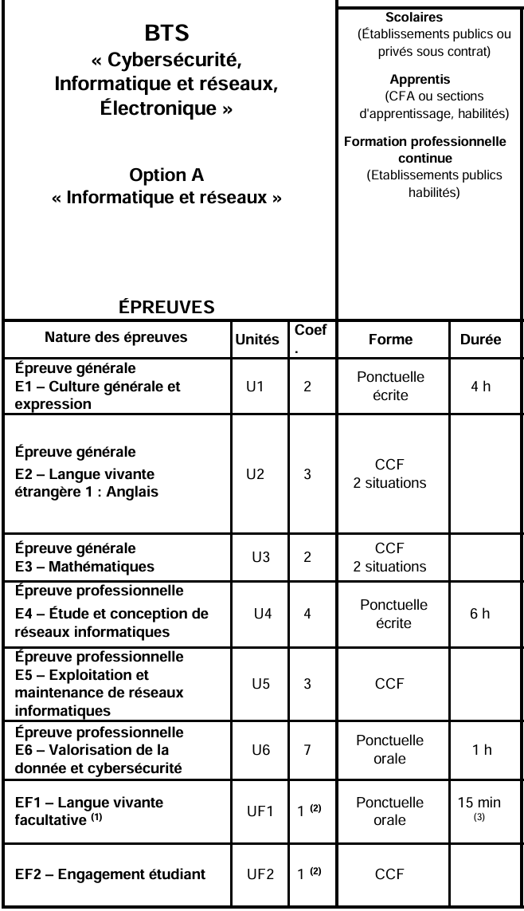
Modalités d’évluations
TITRE DE LA SÉQUENCE
<numéro>

Slide 18
Séance détaillée :
Titre de la séance détaillée
<numéro>

Slide 19
Séance détaillée :
TITRE DE LA SÉANCE
 | S1 | S2 | S3 | S4 | S5 | S6 | S7
Objectifs de la séance : explication objectifs
Compétence : explication compétence (Ressource)
Tâches professionnalisantes :
Justification pédagogique : détail justification
<numéro>

Slide 20
Déroulé de la séance : les activités
30 mn :
40mn :
40 mn :
30 mn :
30 mn :
<numéro>

Slide 21
Activité détaillée
<numéro>

Slide 22
Déroulé de la séance : évaluation et remédiation
Kahoot ! diagnostique
30 mn :
40mn :
40 mn :
30 mn :
30 mn :
Remédiation : capsule vidéo
<numéro>

Slide 23
Séance de remédiation
- Sur les heures de TP de façon ciblée
- Présentation orale de 10mn à la fin
<numéro>

Slide 24
Analyse critique de la séquence pédagogique
- Sur les heures de TP de façon ciblée
- Présentation orale de 10mn à la fin
<numéro>

